Slide 1

Fotópontfelhők előállítása és összehasonlítása különböző adatgyűjtő lehetőségek használatával
Konzulens:
Dr. Tóth Zoltán Balaton Regina Hanna
László Gergely Székesfehérvár

Slide 2
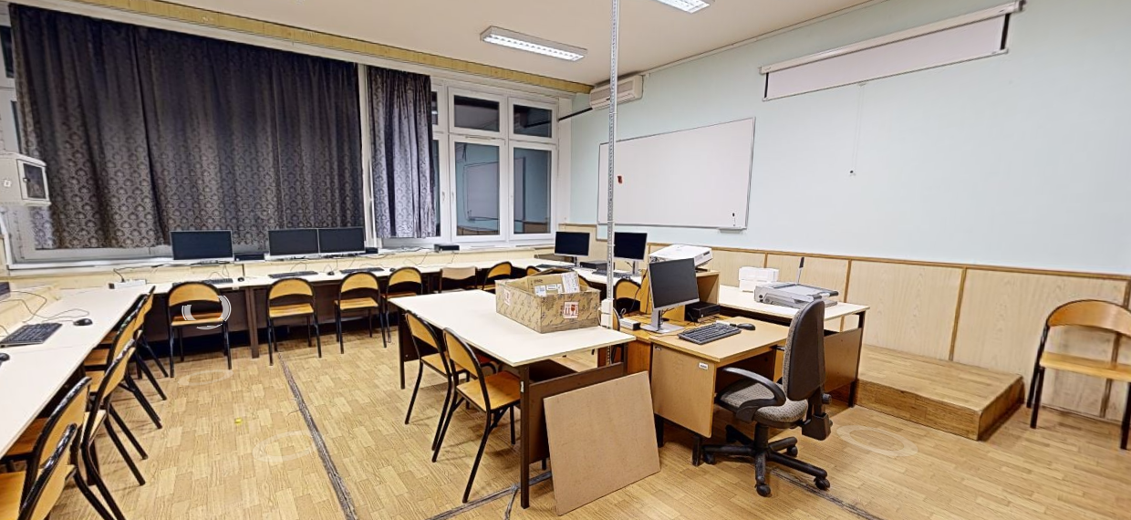
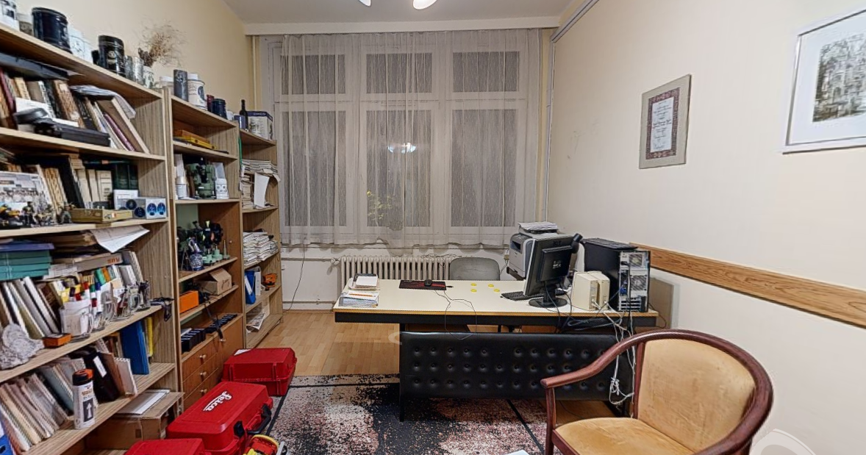
A tesztterület

Slide 3
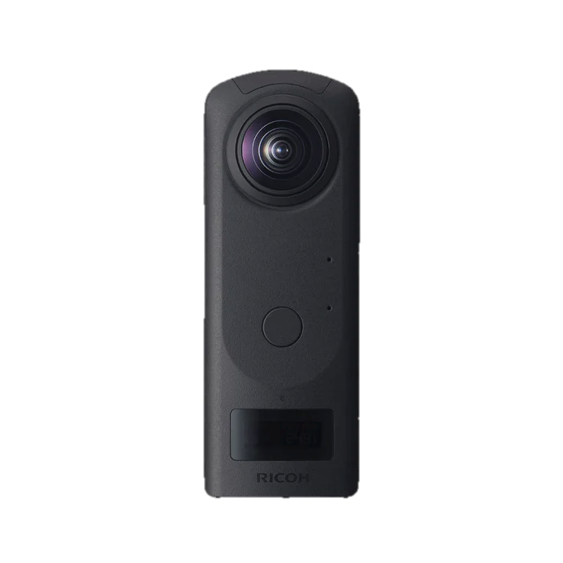
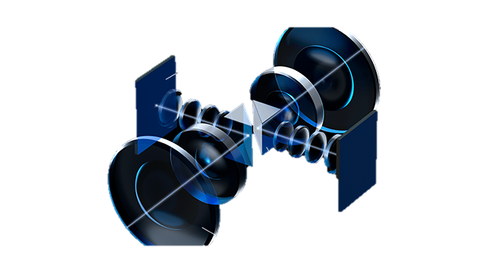
A felméréshez használt eszközök
Ricoh Theta Z1
Az elkészíthető képek fájlformátuma is választható a RAW+ vagy JPEG. Objektumtávolsága kb. 40 centiméteres. Zársebességei az alábbi opciók közül választhatóak:
Állókép: (automatikus) 1/25000-1/8 másodperc,
(zár-prioritásos mód) 1/25000-15 másodperc *1
(kézi mód) 1/25000-60 másodperc *1
Videó: (automatikus) 1/25000-1 /30 másodperc
(Zár prioritás, kézi) 1/25000 - 1/30 másodperc *3
Élő közvetítés: (Automatikus) 1/25000 - 1/30 másodperc

Slide 4
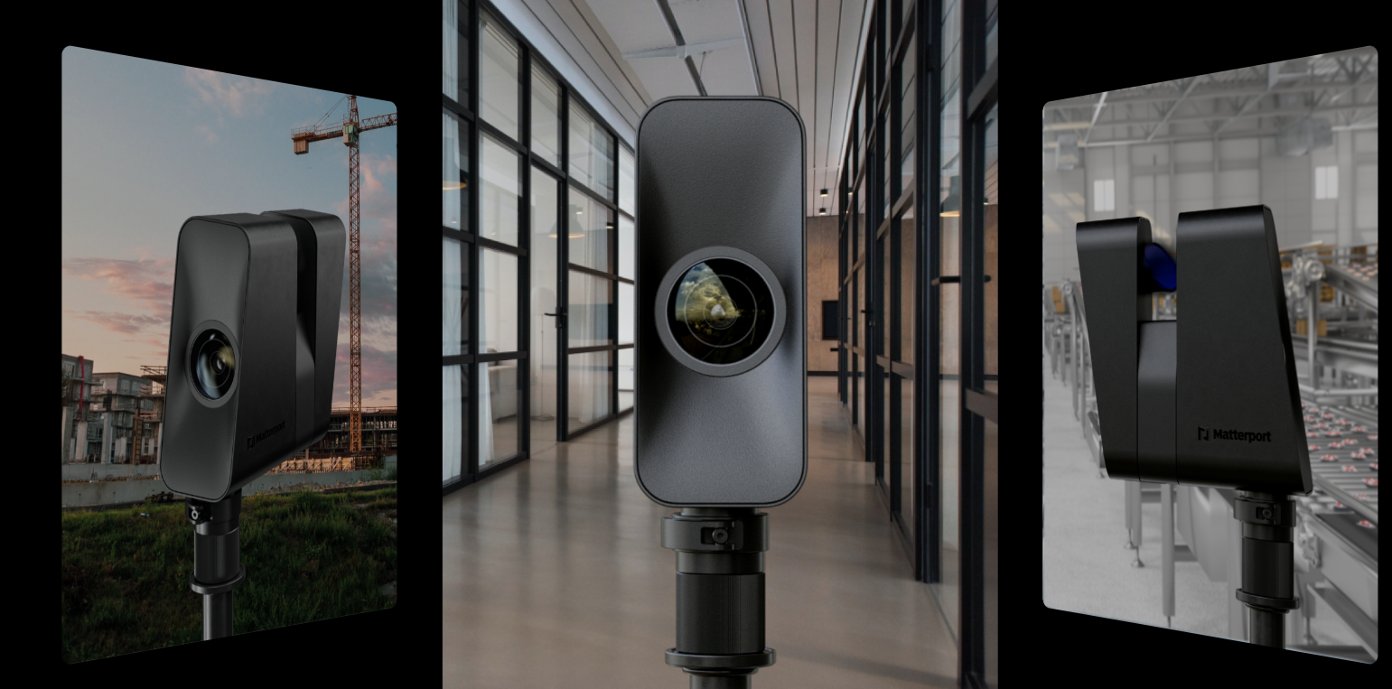
A felméréshez használt eszközök
Mélység technológia: LiDAR
Hullámhossz: 904 nm
Látómező: 360°H / 295°V
Pontosság: +/- 20 mm 10 m-en
Mélységi felbontás: 100 000 pont másodpercenként 1,5 millió. Pontok szkennelésenként
Minimális működési tartomány: 0,5 m
Maximális működési tartomány: 100 m-ig (csak E57-tel érhető el)
Kimenet panoráma pixelben: 134,2 MP
Méretek: 181 mm x 161,4 mm x 76 mm
Súly: 2,2 kg
Matterport PRO 3

Slide 5
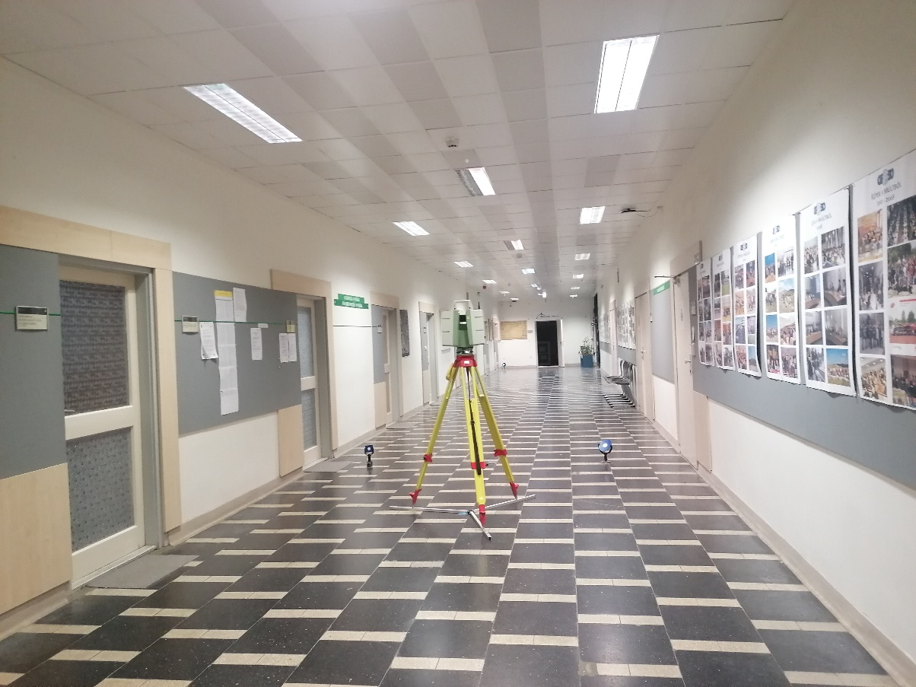
A felméréshez használt eszközök
Leica Scanstation C10
hatótávolság: 0,1-300 m
mérési sebesség: akár 50 000 pont/s
lézer osztály: 3R
integrált színes kamerával
üzemi hőmérséklet: 0 °C és +40 °C között
Rendszer információk:
  Egyszeri mérés pontossága
    Pozíció: 6 mm
    Távolság: 4 mm
    Szög (vízszintes/függőleges): 60 µrad / 60 µrad (12” / 12”)

Slide 6
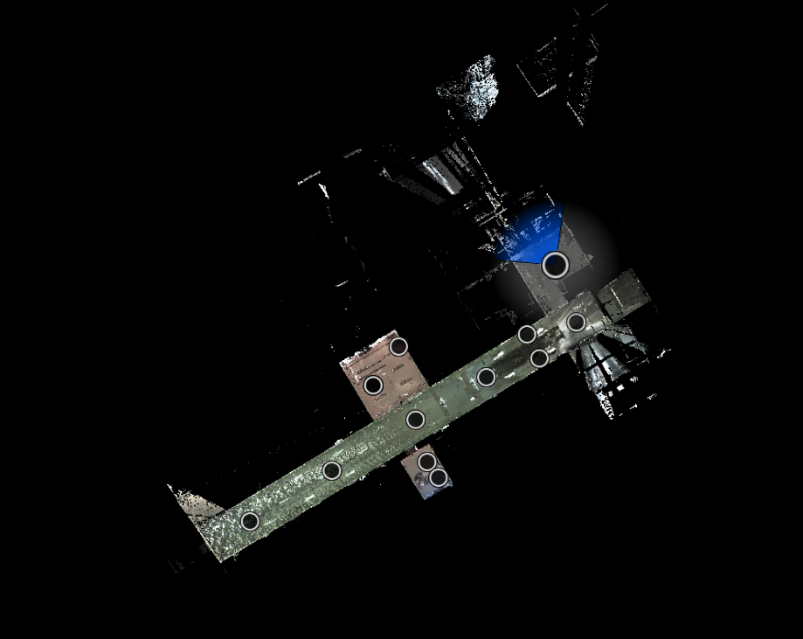
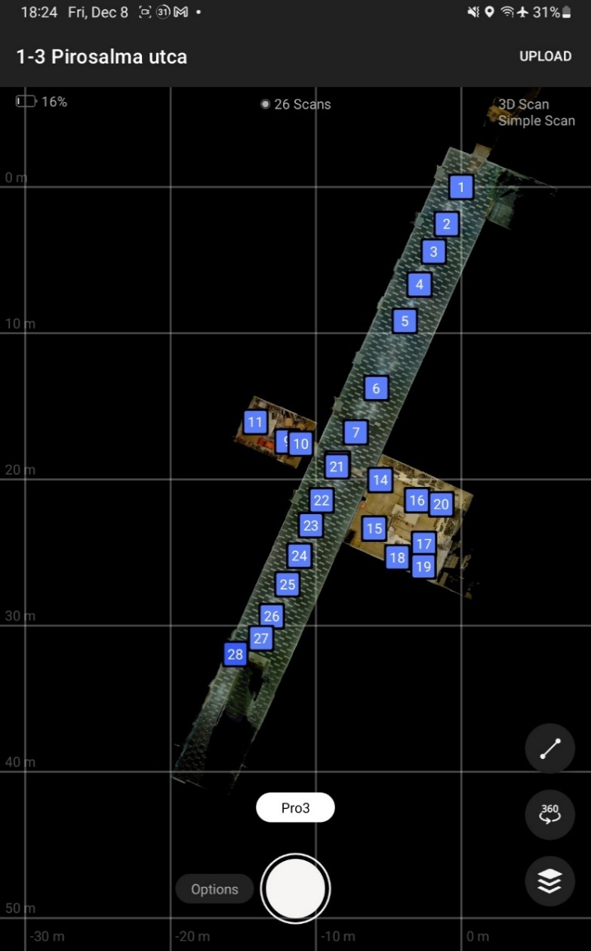
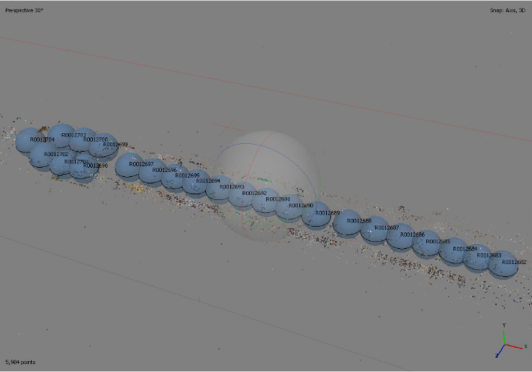
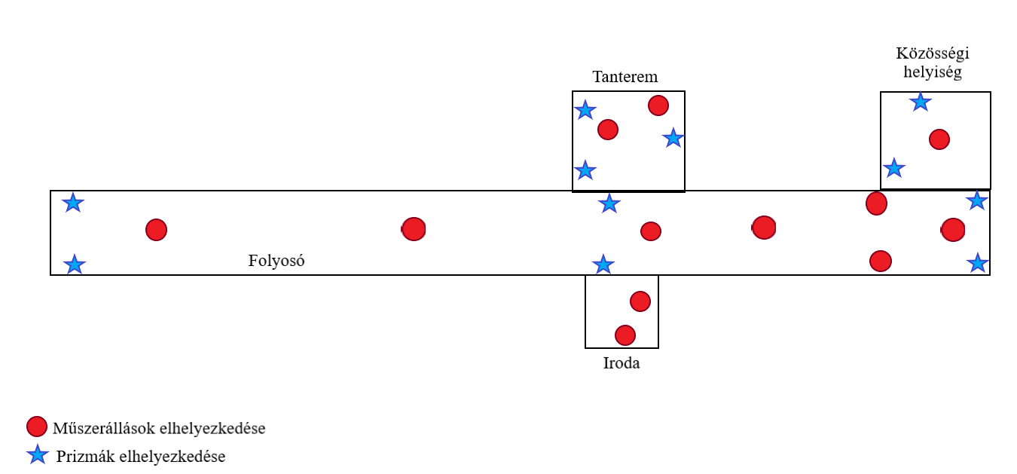
Felmérés

Slide 7
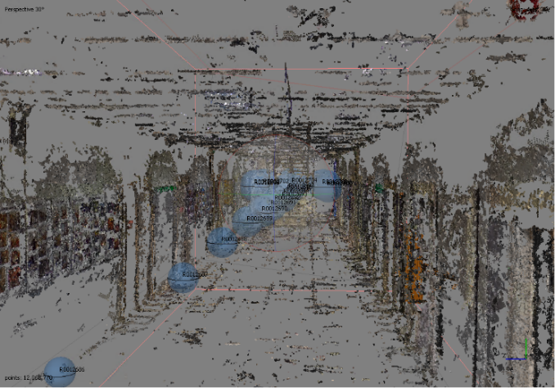
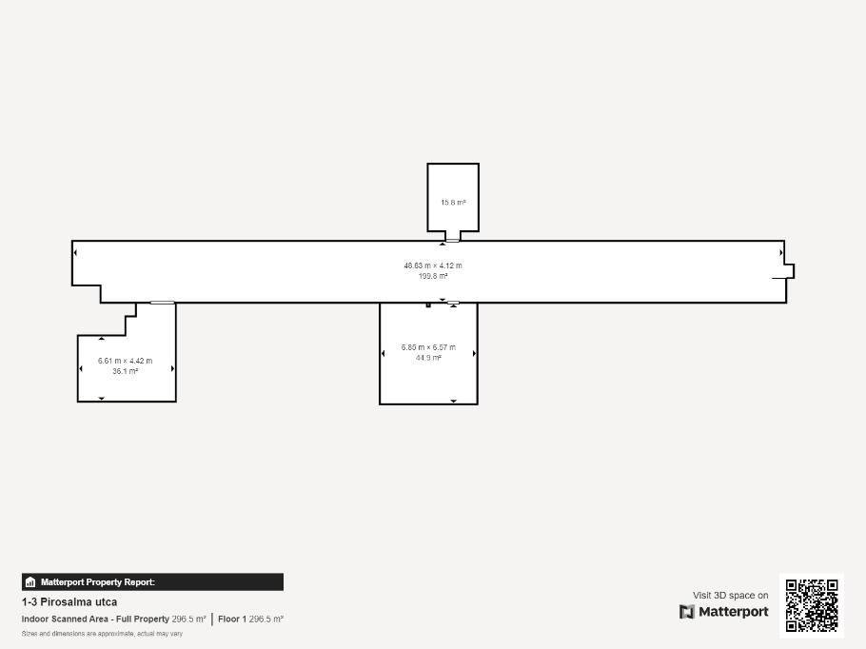
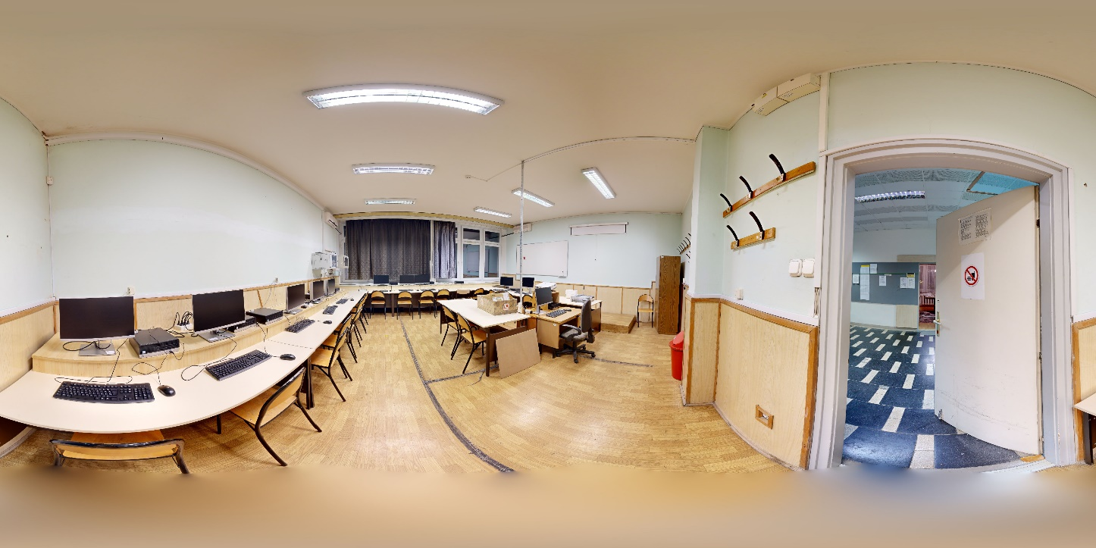
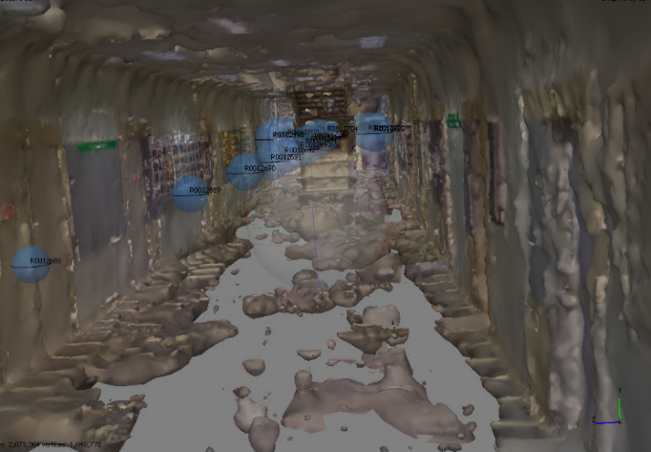
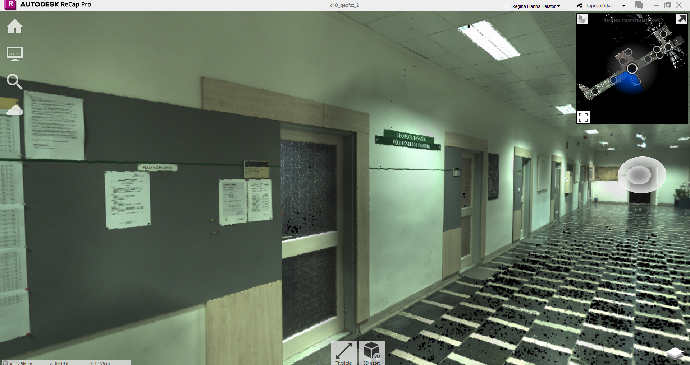
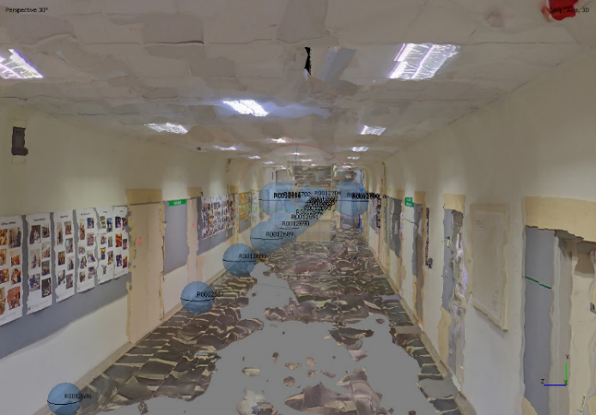
Feldolgozás

Slide 8
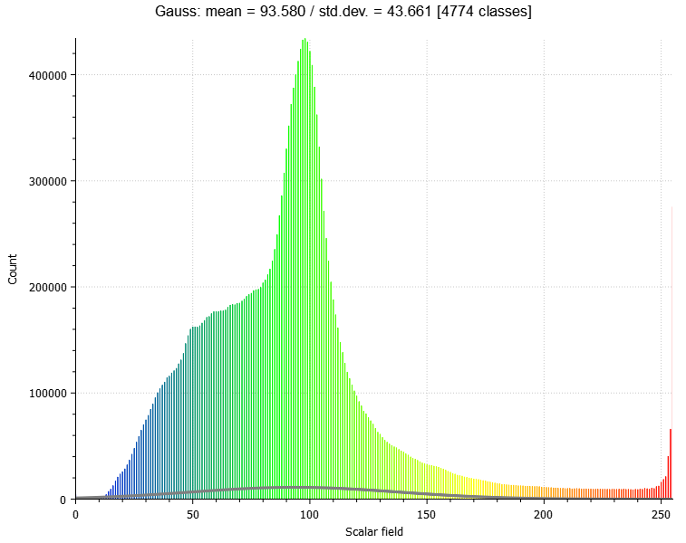
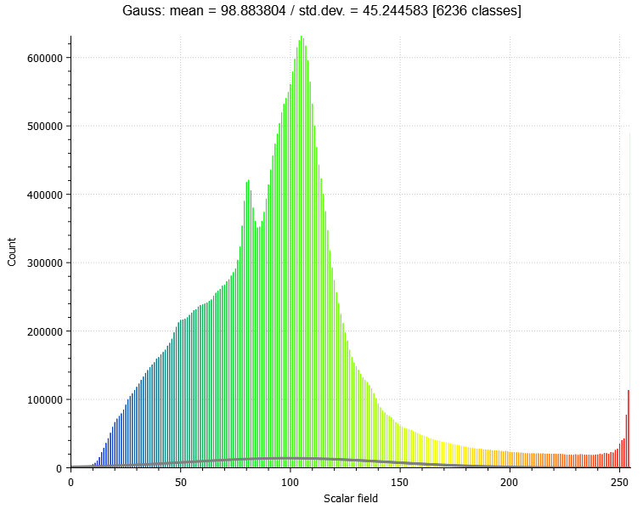
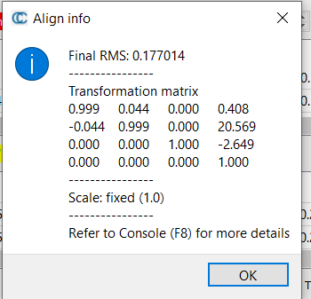
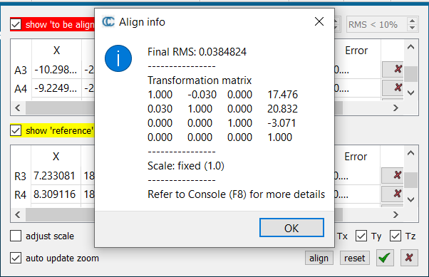
Eredmények
Ricoh és C10-es pontfelhő
traszformáció hibaeloszlása
Matterport és C10-es pontfelhő
traszformáció hibaeloszlása

Slide 9
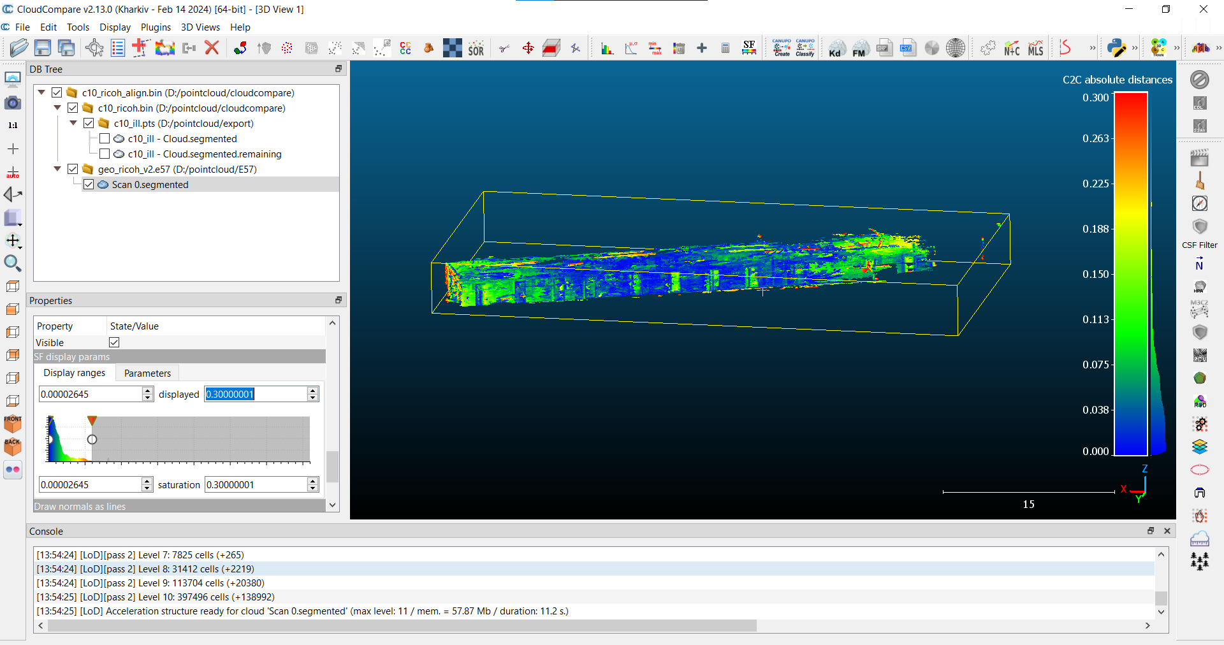
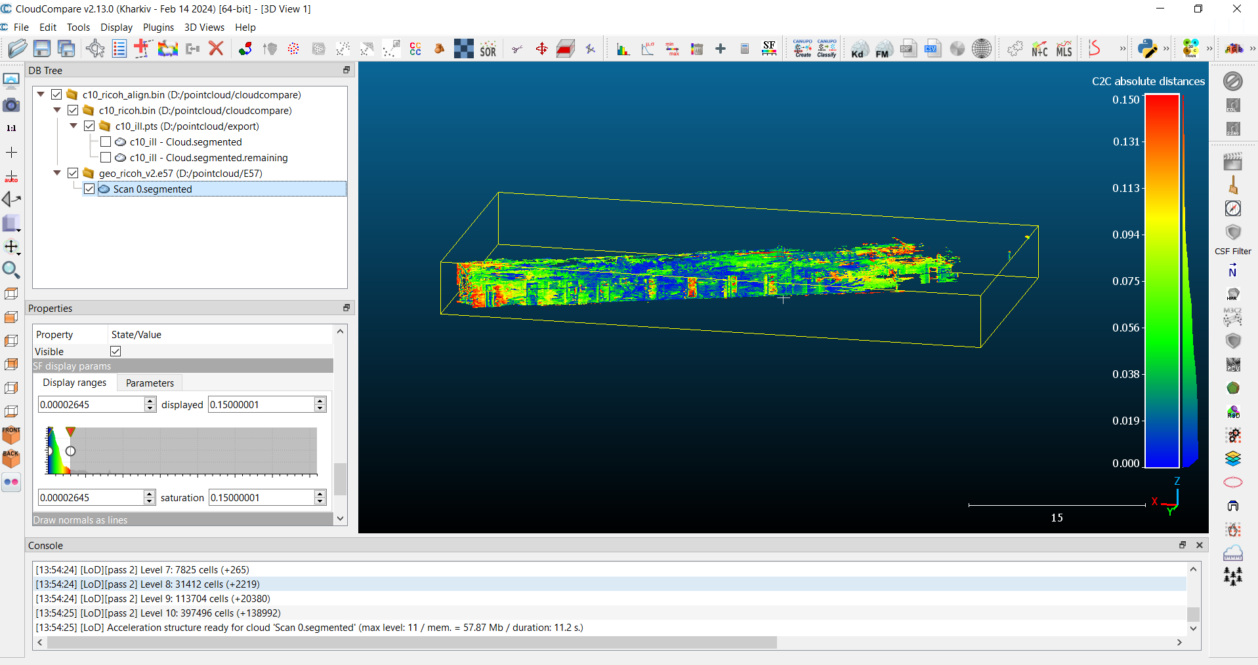
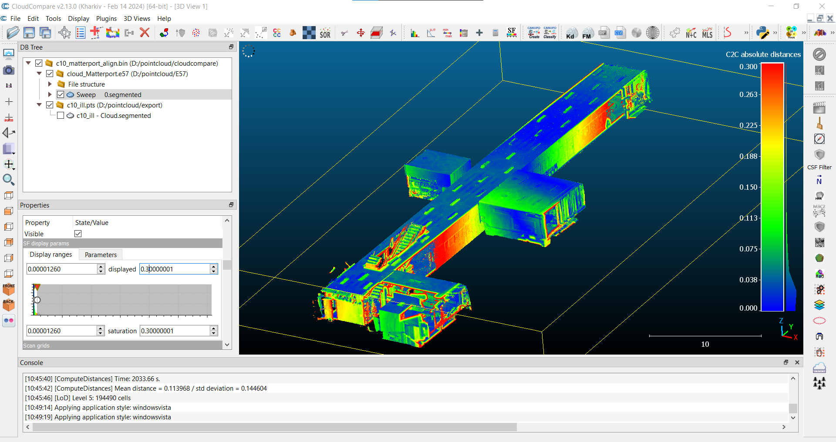
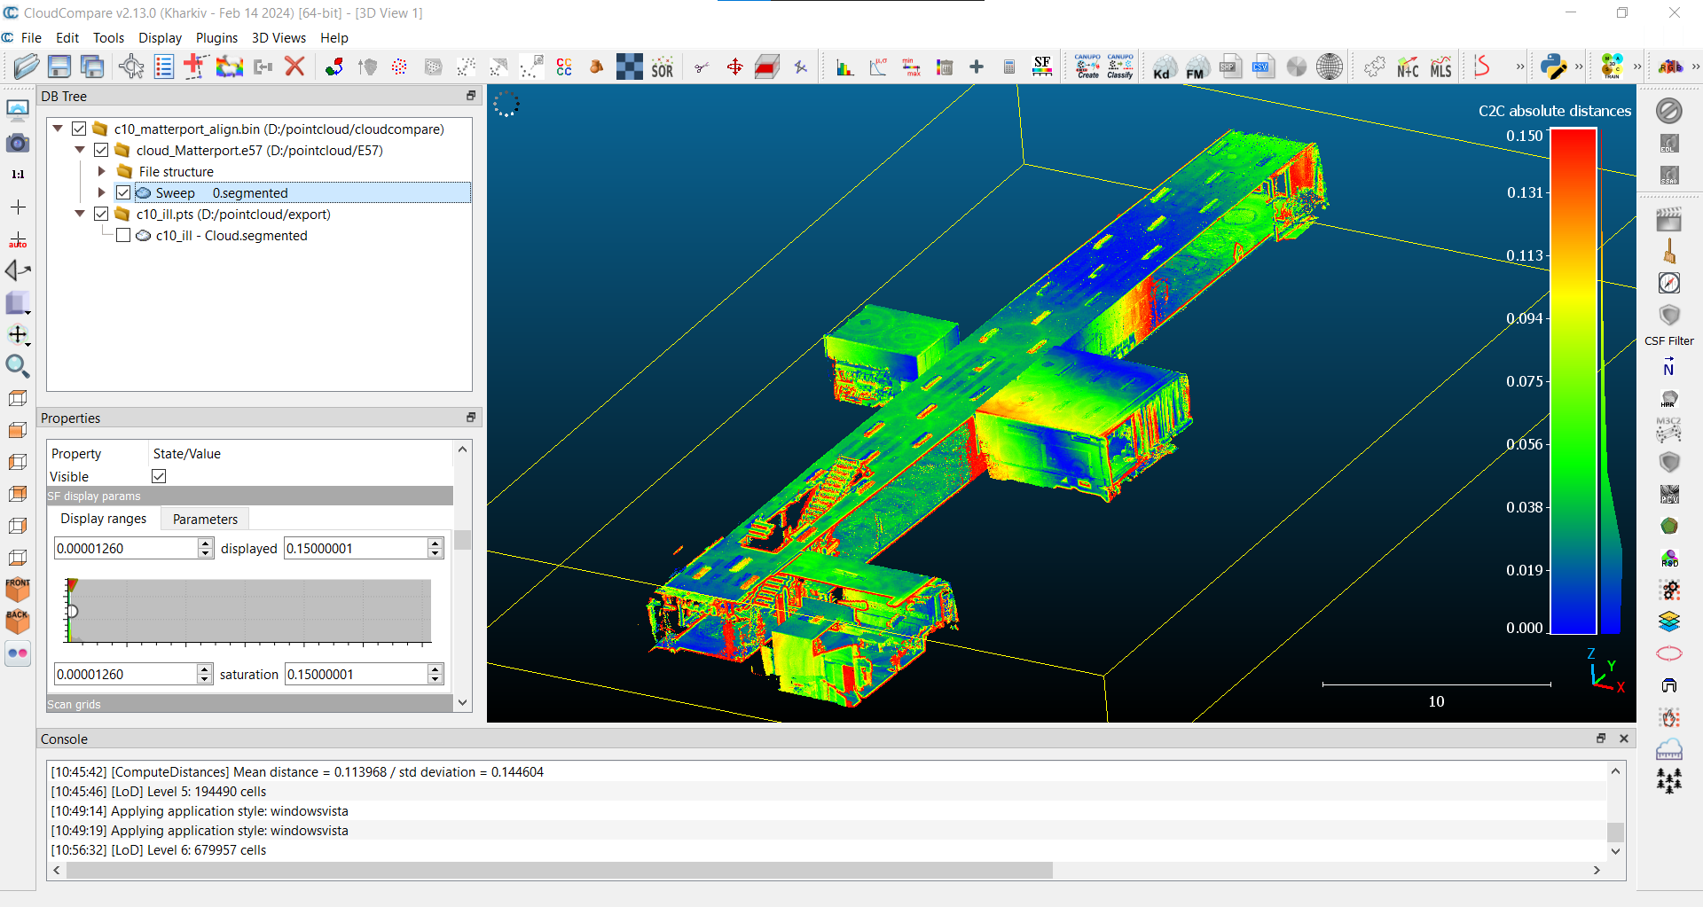
Eredmények
Ricoh – C10 pontfelhők eltérései
Maximum 30 - 15 centiméteresre szűkített szűrési eredmények
Matterport – C10 pontfelhők eltérései
Maximum 30 - 15 centiméteresre szűkített szűrési eredmények

Slide 10
Konklúzió
A 360°-os képekből előállított pontfelhőt összehasonlítva a Matterport mobilszkenneréből és a C10-es Leica szkennerével nyerttel elmondható, hogy egyik technológia sem nyújt rossz eredményt a megfelelő átfedést biztosítva.
Az eszköz kiválasztásához legfontosabb szempontként a várt felhasználási pontosságot emelném ki, hisz más pontosságot igényel egy pontfelhő amennyiben csak egy épület bejárhatósága a szempont, ellenben egy mozgásvizsgálathoz felhasználandóéval szemben.

